Slide 1





Quý thầy cô có nhu cầu về các bài giảng PowerPoint và giáo án word lịch sử từ khối 6-12.
Vui lòng liên hệ số điện thoại 0981457911 (cũng là số Zalo).
Ngoài ra còn hỗ trợ về SKKN, biện pháp thi GVG và thao giảng, chuyên đề.
Page: https://www.facebook.com/groups/baigianglichsu
CHÀO MỪNG QUÝ THẦY CÔ VÀ CÁC EM HỌC SINH ĐẾN VỚI TIẾT HỌC HÔM NAY!
MÔN LỊCH SỬ 6

Slide 2








A. Khởi Động

Slide 3
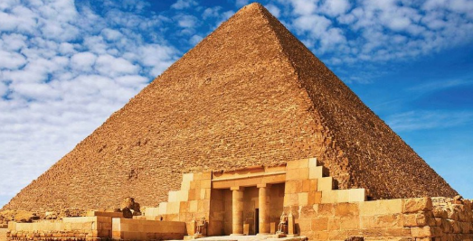
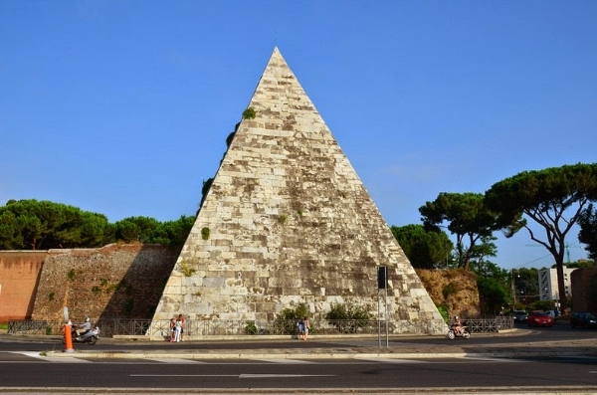
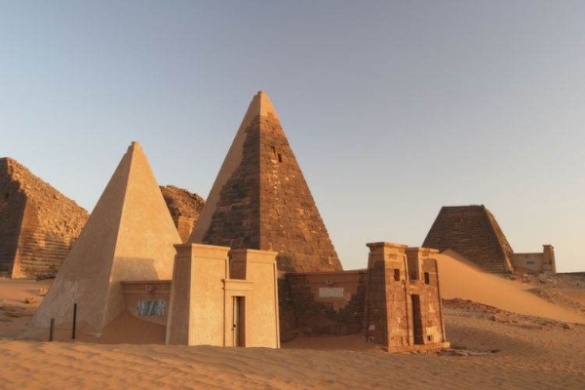
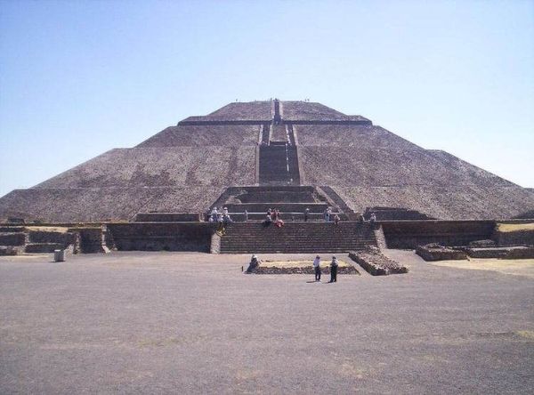

Hình ảnh dưới đây có tên gọi là gì?
Notes:
3

Slide 4
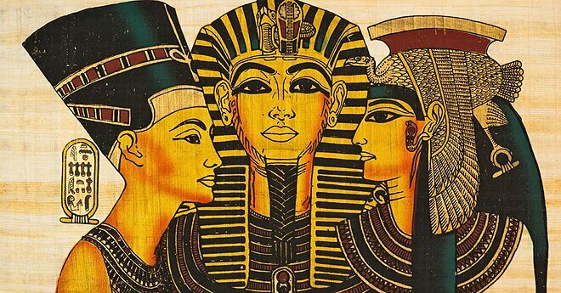
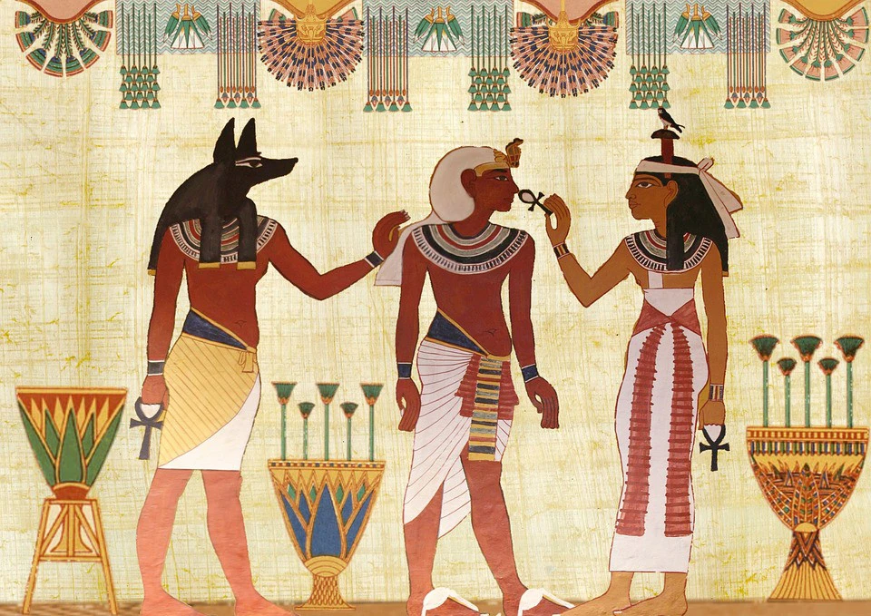
BÀI 6. AI CẬP CỔ ĐẠI (tiết 2)
Notes:
4

Slide 5
III. Những thành tựu văn hóa tiêu biểu
a. Chữ viết
Notes:
5

Slide 6
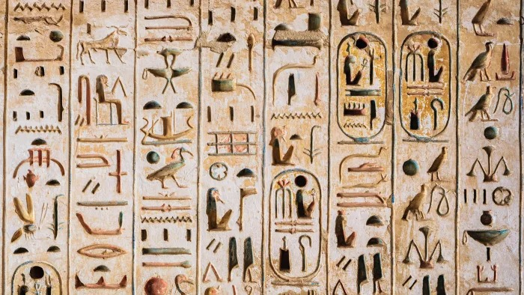
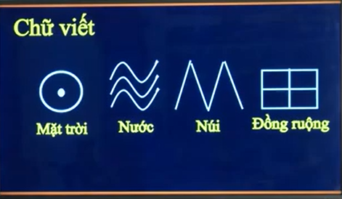
Người Ai Cập cổ đại đã sáng tạo ra loại chữ gì?

Slide 7
III. Những thành tựu văn hóa tiêu biểu
Người Ai Cập sáng tạo ra chữ tượng hình.
a. Chữ viết:
Notes:
7

Slide 8
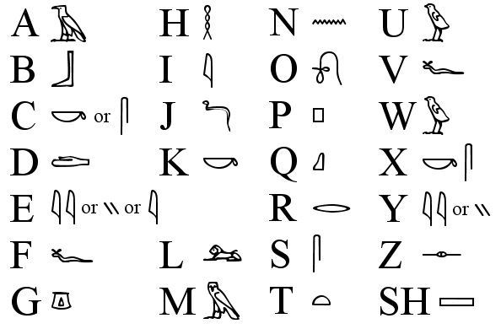
Google đã ra mắt Fabricius- công cụ dịch thuật số đầu tiên trên thế giới dành cho chữ tượng hình Ai Cập. Những nhà dịch thuật chuyên nghiệp hay người dùng bình thường đều có thể sử dụng công cụ này để trải nghiệm chữ tượng hình hoặc nghiên cứu học thuật.
Hoạt động nhóm (3 phút). Dựa vào bảng chữ cái tượng hình bên cạnh, em hãy viết chữ : Sông Nin

Slide 9
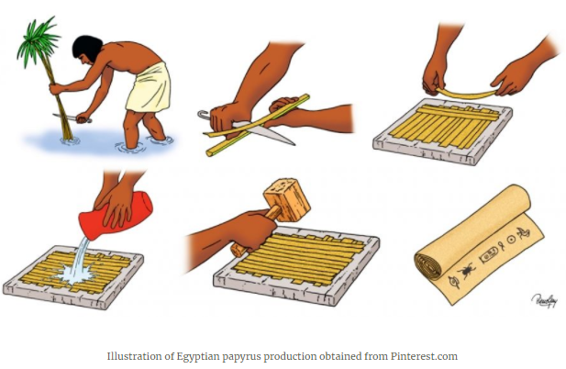
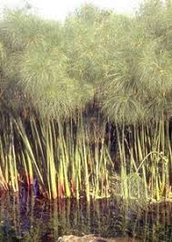
Mô tả cách làm giấy pa-pi-rút
Cây pa-pi-rut

Slide 10
III. Những thành tựu văn hóa tiêu biểu
Người Ai Cập sáng tạo ra chữ tượng hình.
a. Chữ viết:
b. Toán học:
Giỏi về hình học
Notes:
10

Slide 11
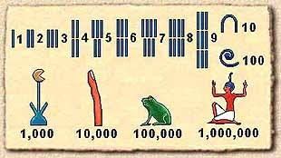
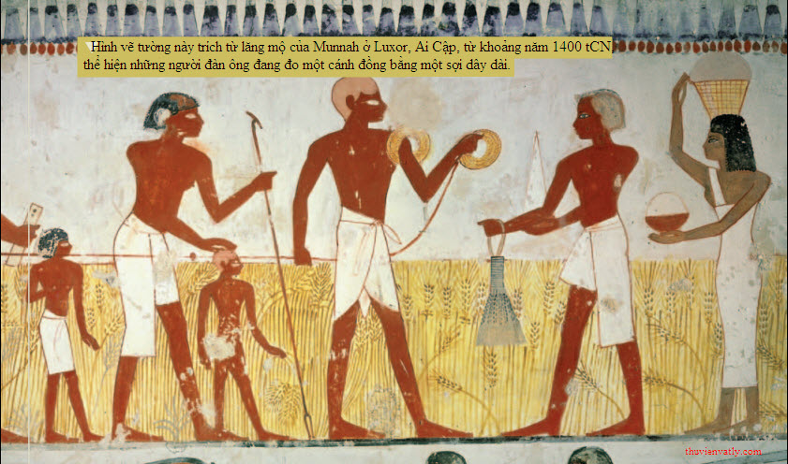
Chữ số tượng hình
Tại sao người Ai Cập giỏi về hình học?

Slide 12
III. Những thành tựu văn hóa tiêu biểu
Người Ai Cập sáng tạo ra chữ tượng hình.
a. Chữ viết:
b. Toán học:
Giỏi về hình học
c. Kiến trúc và điêu khắc:
Notes:
12

Slide 13
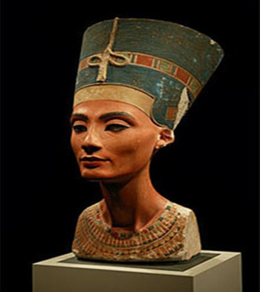
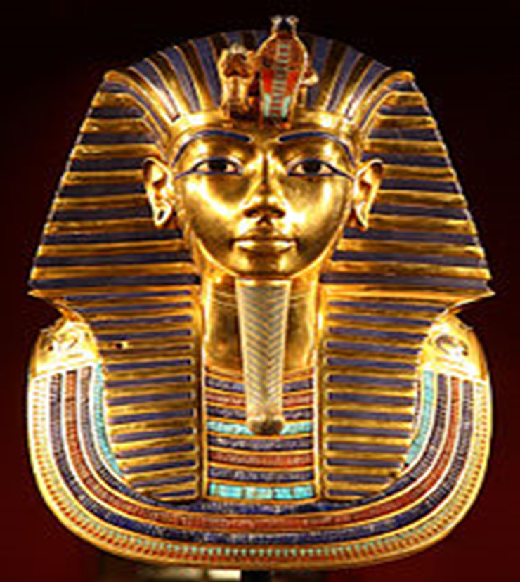
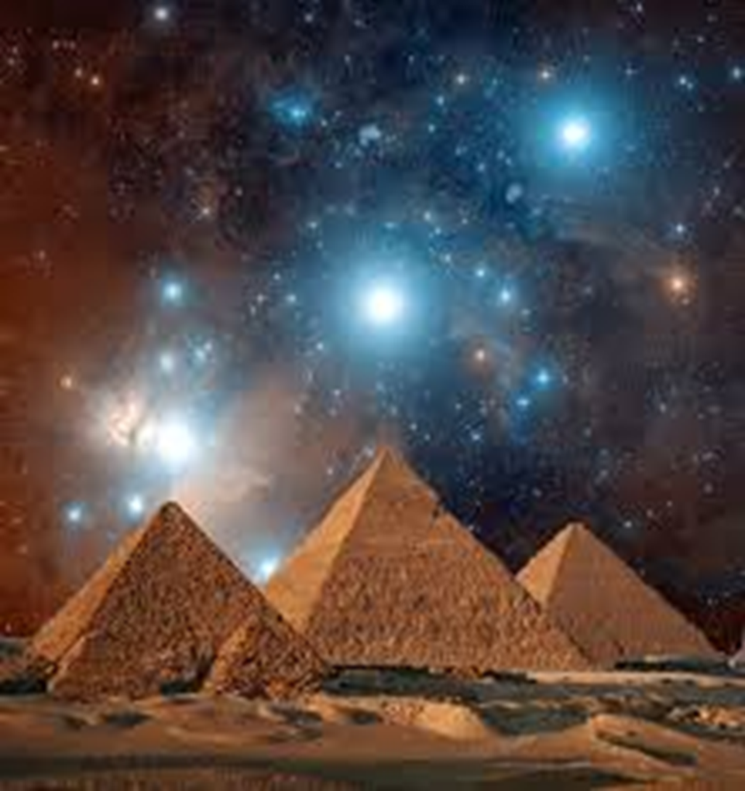
Bức tượng bán thân của Nữ hoàng Nê-pec-ti-ti
Mặt nạ vua Tu-tan-kha-mun
Kim tự tháp

Slide 14
III. Những thành tựu văn hóa tiêu biểu
Người Ai Cập sáng tạo ra chữ tượng hình.
a. Chữ viết:
b. Toán học:
Giỏi về hình học
c. Kiến trúc và điêu khắc:
Kim tự tháp, tượng bán thân Nê-phéc-ti-ti, mặt nạ vua Tu-tan-kha-mun.
Notes:
14

Slide 15

Kim tự tháp được xây dựng bằng cách vận chuyển các phiến đá từ mỏ đá đến nơi xây dựng và chồng các phiến đá nặng từ 2,5 đến 4 tấn trong điều kiện không có máy móc ở độ cao trên 100m.
Thảo luận nhóm cặp đôi: Em hãy trình bày cách vận chuyển đá và cách xây dựng Kim tự tháp mà em biết?

Slide 16
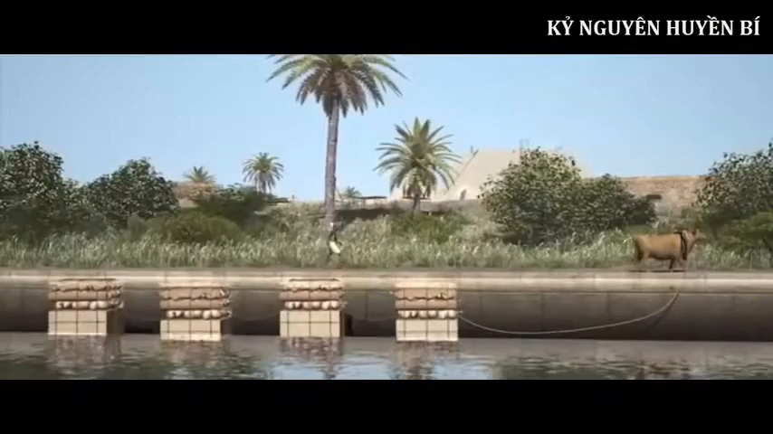

Slide 17
III. Những thành tựu văn hóa tiêu biểu
Người Ai Cập sáng tạo ra chữ tượng hình.
a. Chữ viết:
b. Toán học:
Giỏi về hình học
c. Kiến trúc và điêu khắc:
Kim tự tháp, tượng bán thân Nê-phéc-ti-ti, mặt nạ vua Tu-tan-kha-mun.
d. Y học:
giỏi về giải phẫu, biết rõ các bộ phận cơ thể người.
Notes:
17

Slide 18
Quý thầy cô có nhu cầu về các bài giảng PowerPoint và giáo án word lịch sử từ khối 6-12.
Vui lòng liên hệ số điện thoại 0981457911 (cũng là số Zalo).
Ngoài ra còn hỗ trợ về SKKN, biện pháp thi GVG và thao giảng, chuyên đề.
Page: https://www.facebook.com/groups/baigianglichsu
LUYỆN TẬP

Slide 19











TRÒ CHƠI
Rung chuông vàng

Slide 20


Quý thầy cô có nhu cầu về các bài giảng PowerPoint và giáo án word lịch sử từ khối 6-12.
Vui lòng liên hệ số điện thoại 0981457911 (cũng là số Zalo).
Ngoài ra còn hỗ trợ về SKKN, biện pháp thi GVG và thao giảng, chuyên đề.
Page: https://www.facebook.com/groups/baigianglichsu
Rung chuông vàng
Lịch Sử
Câu hỏi số 1
Lịch Sử
Chữ viết của người Ai Cập cổ đại là
Time
a. Chữ Phạn
b.Tượng hình
c. Chữ La mã
d. Chữ Nêm
10s
Hết giờ
1
2
3
4
5
6
7
8
9
Đáp Án

Slide 21
Rung chuông vàng
Lịch Sử
Câu hỏi số 2
Lịch Sử
Trong Toán học, người Ai Cập giỏi nhất về lĩnh vực gì?
Time
A. Đại số.
B. Phân số.
C. Giải tích.
D. Hình học.
10s
Hết giờ
1
2
3
4
5
6
7
8
9
Đáp Án

Slide 22
Quý thầy cô có nhu cầu về các bài giảng PowerPoint và giáo án word lịch sử từ khối 6-12.
Vui lòng liên hệ số điện thoại 0981457911 (cũng là số Zalo).
Ngoài ra còn hỗ trợ về SKKN, biện pháp thi GVG và thao giảng, chuyên đề.
Page: https://www.facebook.com/groups/baigianglichsu
Rung chuông vàng
Lịch Sử
Câu hỏi số 4
Lịch Sử
Công trình nào ở Ai Cập được coi là môt trong nhưng kì quan thiên nhiên của thế giới cổ đại?
Time
A. Tượng nữ hoàng Nê-phéc-ti-ti.
B. Mặt nạ bằng vàng của vua Tu-tan-kha-mun
C. Kim tự tháp
D. Phiến đá Na-mơ.
10s
Hết giờ
1
2
3
4
5
6
7
8
9
Đáp Án

Slide 23
Quý thầy cô có nhu cầu về các bài giảng PowerPoint và giáo án word lịch sử từ khối 6-12.
Vui lòng liên hệ số điện thoại 0981457911 (cũng là số Zalo).
Ngoài ra còn hỗ trợ về SKKN, biện pháp thi GVG và thao giảng, chuyên đề.
Page: https://www.facebook.com/groups/baigianglichsu
VẬN DỤNG

Slide 24



THỬ THÁCH CHO EM
Giả sử lớp học em có chiều cao 3m, em hãy cùng các bạn trong lớp tìm hiểu xem chiều cao của Kim tự tháp Kê-ốp gấp bao nhiêu lần chiều cao lớp học?

Slide 25





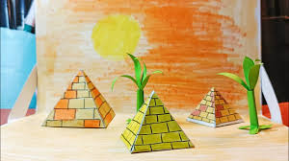




PLAY
CÙNG LÀM MÔ HÌNH KIM TỰ THÁP

Slide 26

DẶN DÒ
- Học bài Ai Cập để kiểm tra 15 phút.
- Xem trước bài Lưỡng Hà cổ đại.

